Slide 1

力学
第三章 机械能守恒
张潇悦
Email: zhangxy26@mail.sysue.du.cn
1

Slide 2

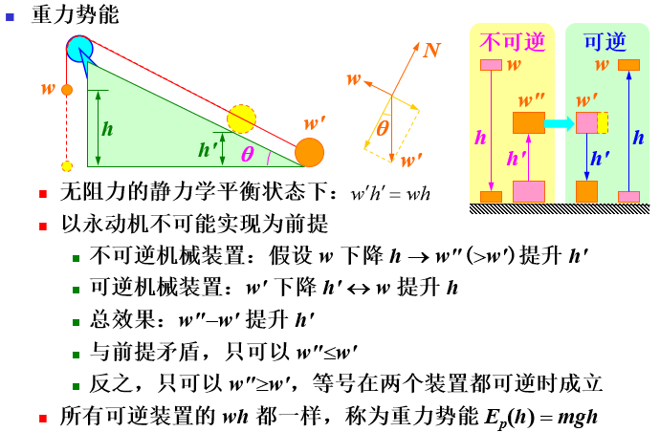
功和能

Slide 3
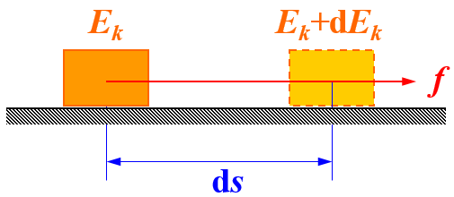


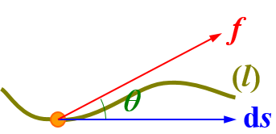

动能、功和功率
动能：
直线运动中的动能传递
曲线运动中的动能传递
动能的增量等于力与位移的标积(即力沿位移的分量与位移的乘积)，沿运动轨道的线积分，称为功
功率
即单位时间内作的功，称为功率
简单机械可以省力，但不可以省功率（阿基米德撬动地球?）

Slide 4


机械能守恒定律
保守力和非保守力
沿任意闭合回路作功(或者抵抗作功)为零的力，称为保守力(例如重力和弹性力)；否则，称为非保守力(例如摩擦力)。
判断保守力的部分充分条件：
1.一维力，且是位置的单值函数（例如弹性力），就是保守力
2.一维以上的力，如果大小和方向与位置无关，就是保守力(重力)
3.一维以上的力，如果是有心力，且是质点与力心间距离的单值函数（与角度无关），就是保守力
既然保守力作功只与位置相关，空间每一点保守力的作功潜力可定义为势能
势能函数
势能0点任选
保守力做功，则势能减少

Slide 5
机械能守恒定律
势能举例
重力势能
弹性势能
万有引力势能
无穷远为势能0点
点电荷静电势能
无穷远为势能0点
球形腔静电势能？椭圆腔电势能？

Slide 6
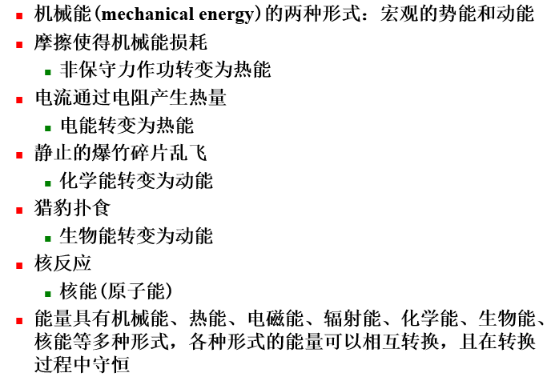
机械能守恒定律
能量的各种形式

Slide 7
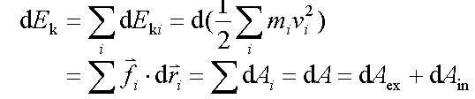


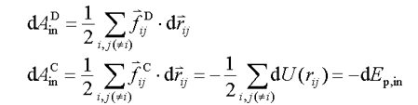

机械能守恒定律
机械能
质点系的宏观动能与势能之和
机械能守恒的证明与条件
质点系总动能改变量为系统内力与外力做功之和：
内力与外力为
（1）内力做功
区分保守内力与非保守内力做功
系统总势能

Slide 8
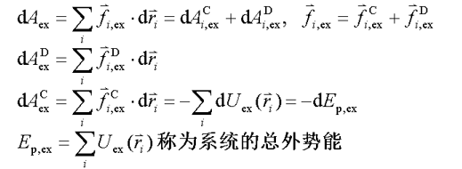


机械能守恒定律
（2）外力做功
总功，中机械能和机械能守恒定律
质点系动能改变量满足
其中 为总势能
（1）保守系：所有非保守内力都不作功（没有耗散也没有产生机械能）
（2）所有非保守内力和外力都不作功，系统机械能守恒

Slide 9

机械能守恒定律
参考系的选择对作功的影响
外力作功与参考系的选择有关
在O系中，外力作功
在O’系中，外力作功
根据伽利略变换：
例子：车厢

Slide 10
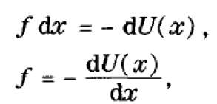
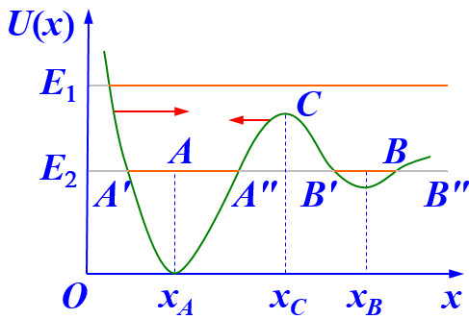

一维势能曲线
一维势能曲线（可扩展为二维势能曲面、三维势能空间）
定义：以单一位置参量（单自由度广义坐标）为自变量的势能曲线
（1）质点受力在坐标上的投影指向势能下降的方向，其大小正比于曲线的斜率
（2）（只有保守力做功的情况下）总能量为 E 的质点，只能运动于势能曲线不高于水平线 E 的区域
（3） （只有保守力做功的情况下）势能曲线在局部范围的最低点是质点运动的稳定平衡点 U‘(x_{A})=0；最高点是不稳定平衡点，连续平衡点为随遇平衡点
（4） 在稳定平衡点附近，质点的小振动规律（轨道、周期等）可计算为

Slide 11
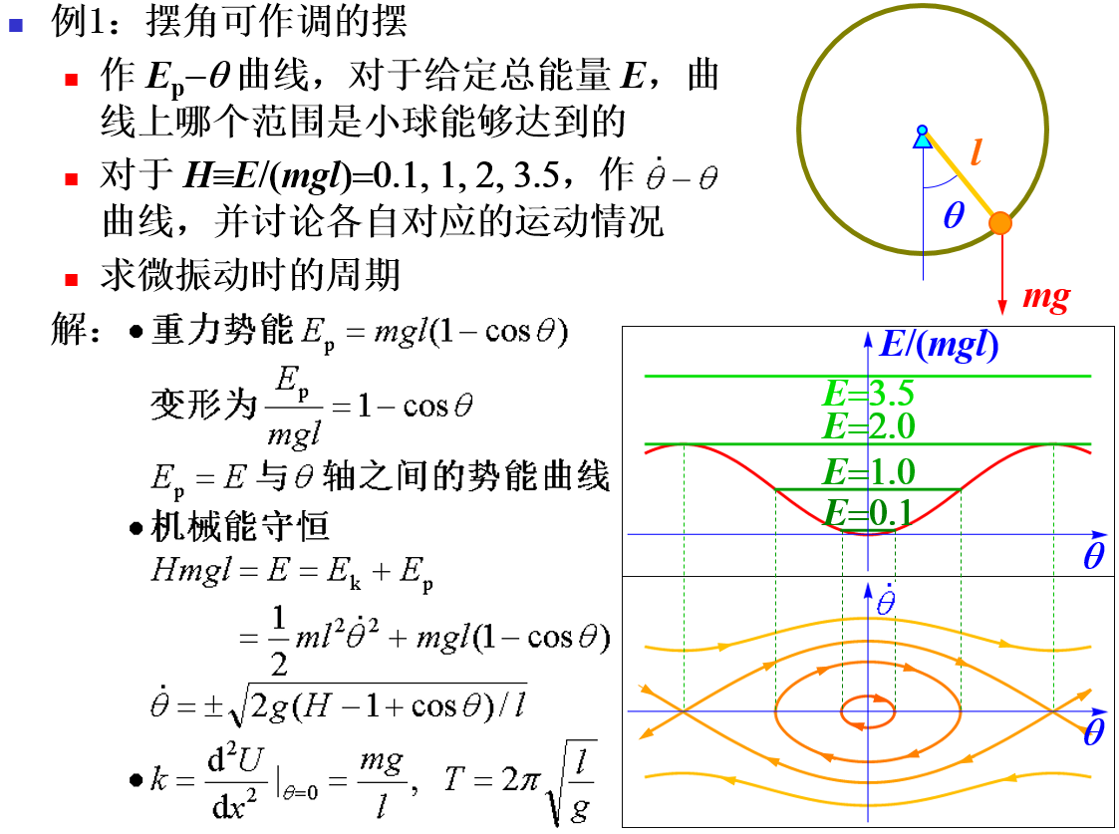
一维势能曲线
π
π

Slide 12
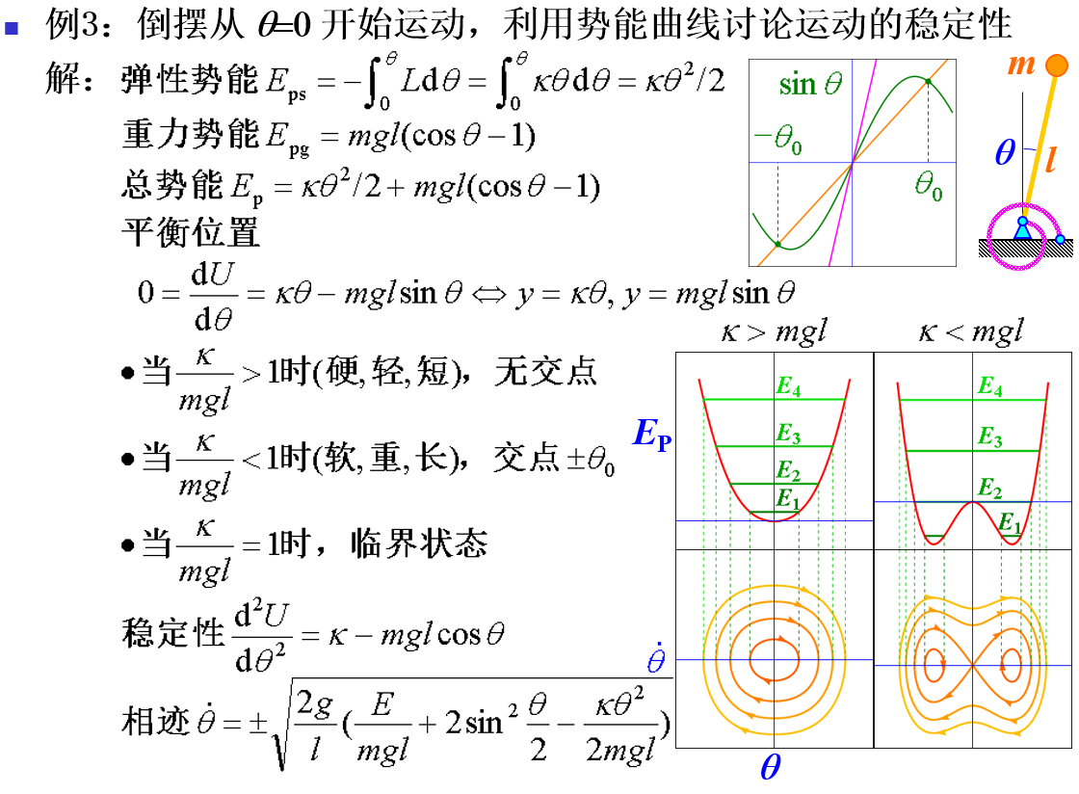


一维势能曲线

Slide 13
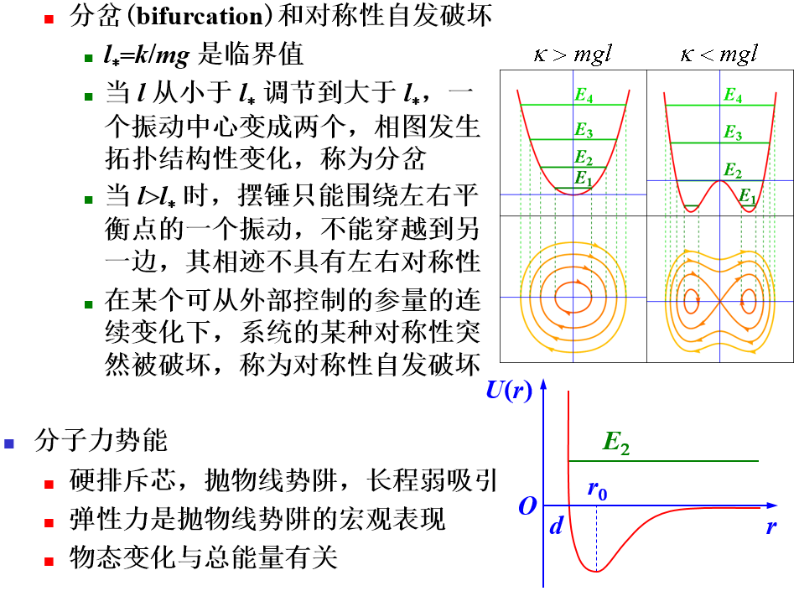
一维势能曲线

Slide 14
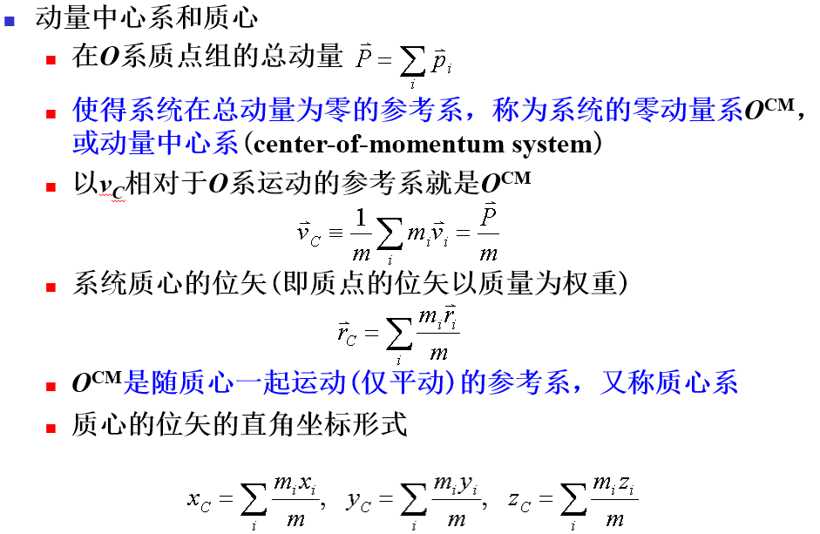
动量中心系和质心
动量中心系和质心

Slide 15
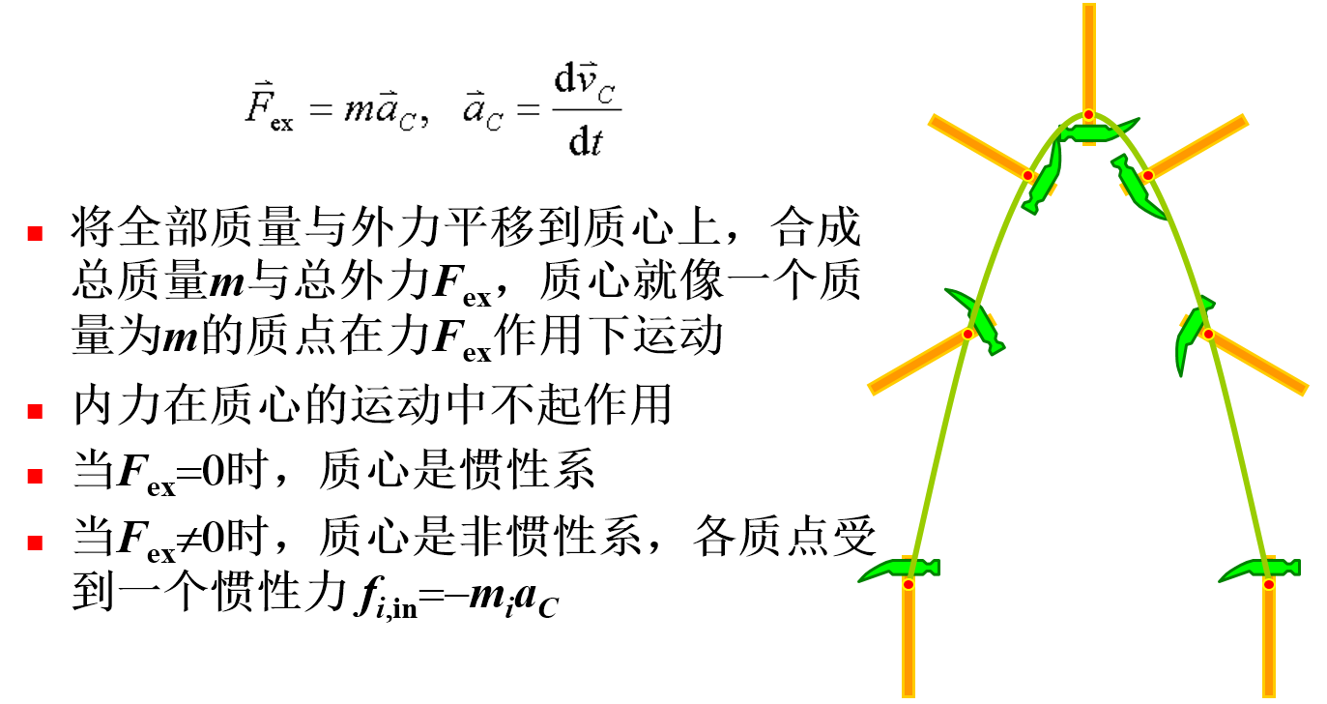
动量中心系和质心
质心运动定理

Slide 16
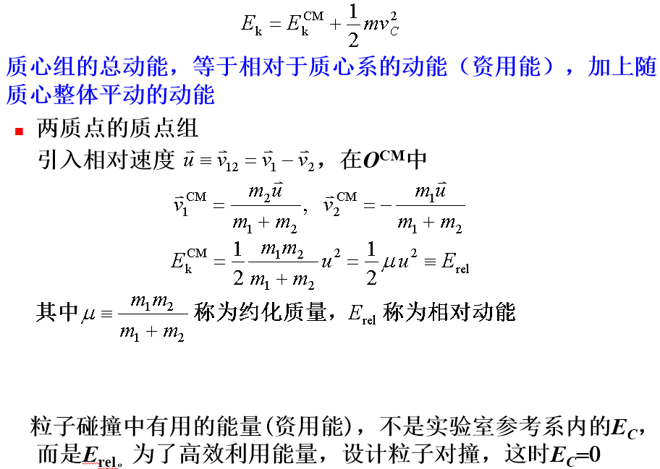
柯尼希定理和资用能
柯尼希定理
资用能

Slide 17
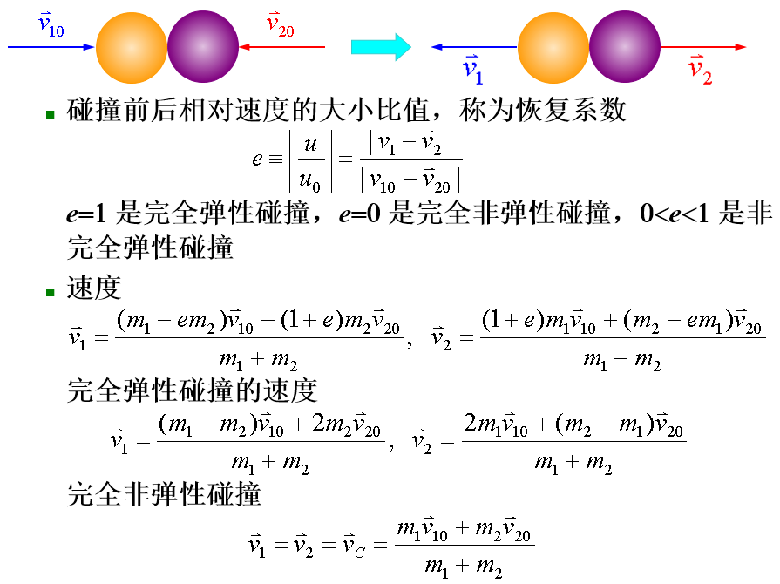
碰撞问题
碰撞和恢复系数

Slide 18
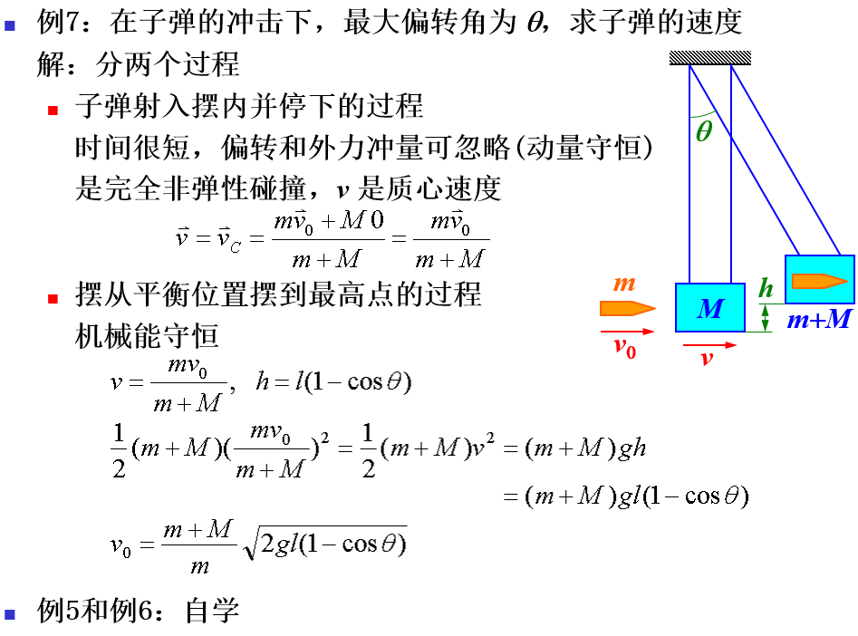
碰撞问题

Slide 19
力学 机械能守恒
作业 13, 17, 20, 23, 25, 29, 30
谢谢！
19

